Slide 1
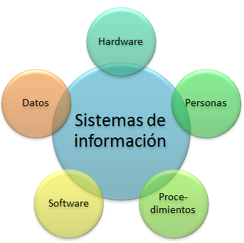
Sistemas de Información
Conjunto de componentes que interaccionan entre sí con el propósito de alcanzar un objetivo determinado, el cual debe satisfacer las necesidades de información de una empresa, institución etc.
De manera general estos componentes pueden ser: personas, datos, procedimientos, Hardware, software, que deben además procesar datos y producir información, distribuirla de la manera más correcta para satisfacer las necesidades de la organización empresarial en cuestión

Slide 2
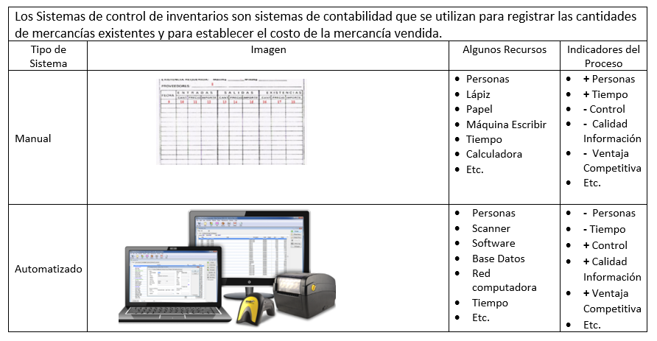

Slide 3
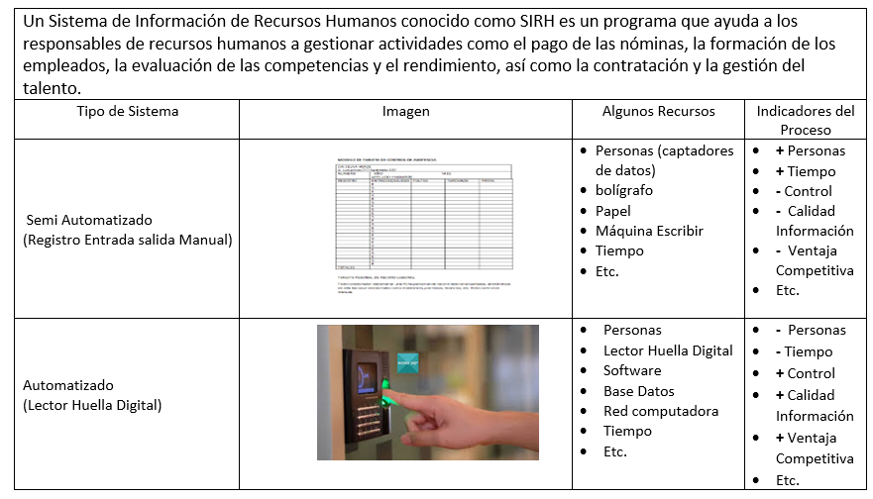

Slide 4
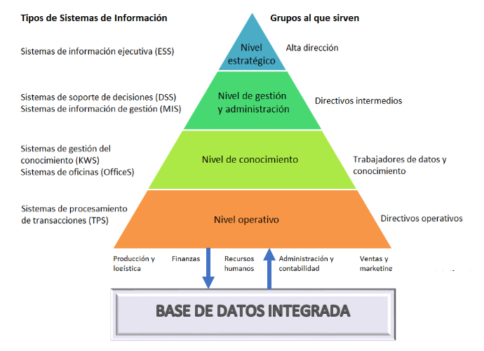
Tipos de Sistemas de Información

Slide 5
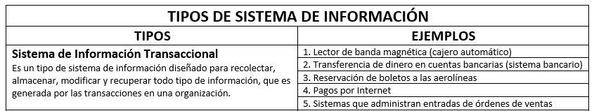

Slide 6
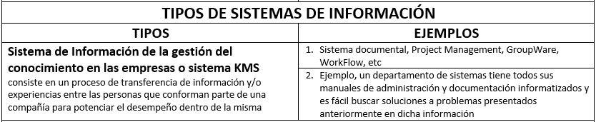

Slide 7
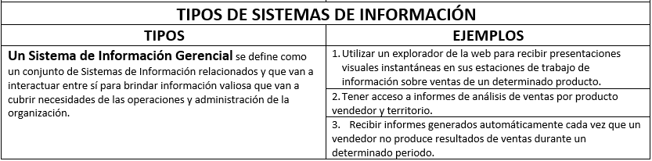

Slide 8
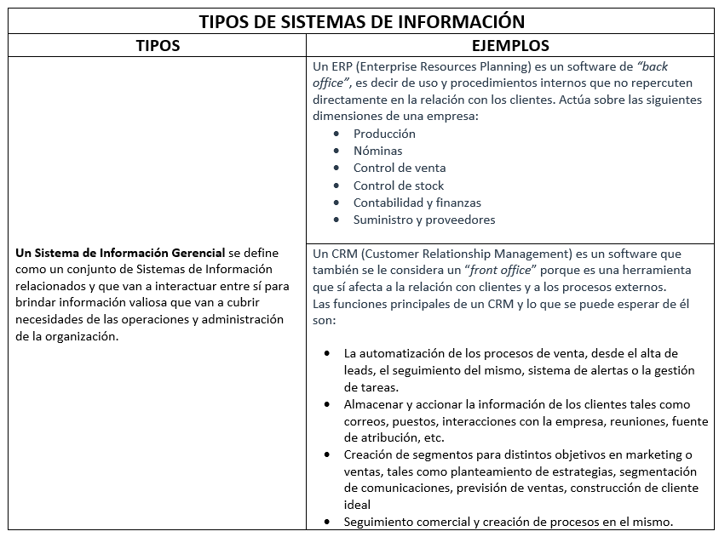

Slide 9
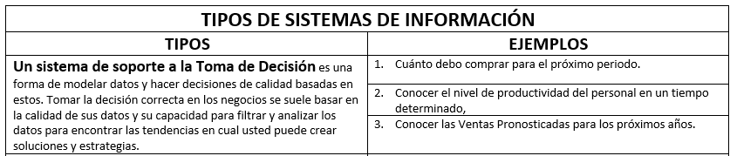

Slide 10
